Slide 1



종합설계프로젝트2팀
실시간 이동체 궤적과 공간에 대한 모니터링 시스템 개발/연구
심재헌, 김태현, 이상민, 이한솔
Notes:
안녕하세요 종합설계프로젝트 2팀 실시간 이동체 궤적과 공간에 대한 모니터링 시스템 개발/연구의 중간발표를 맡은 김태현입니다.

Slide 2


01. 수행 배경
02. 시스템 요구분석
03. 시스템 설계
04. 지난 발표 이후
05. 최종 일정
& 목표
진행 사항
& 현황
Notes:
이번 발표는 수행 배경 및 목표, 시스템 요구분석, 시스템 설계, 지난 발표 이후 진행 사항, 최종 일정 및 현황의 순서로 진행하겠습니다.

Slide 3
01. 수행 배경 & 목표
프로젝트 배경
프로젝트 목표
Notes:
첫번째로 수행 배경 및 목표입니다.

Slide 4
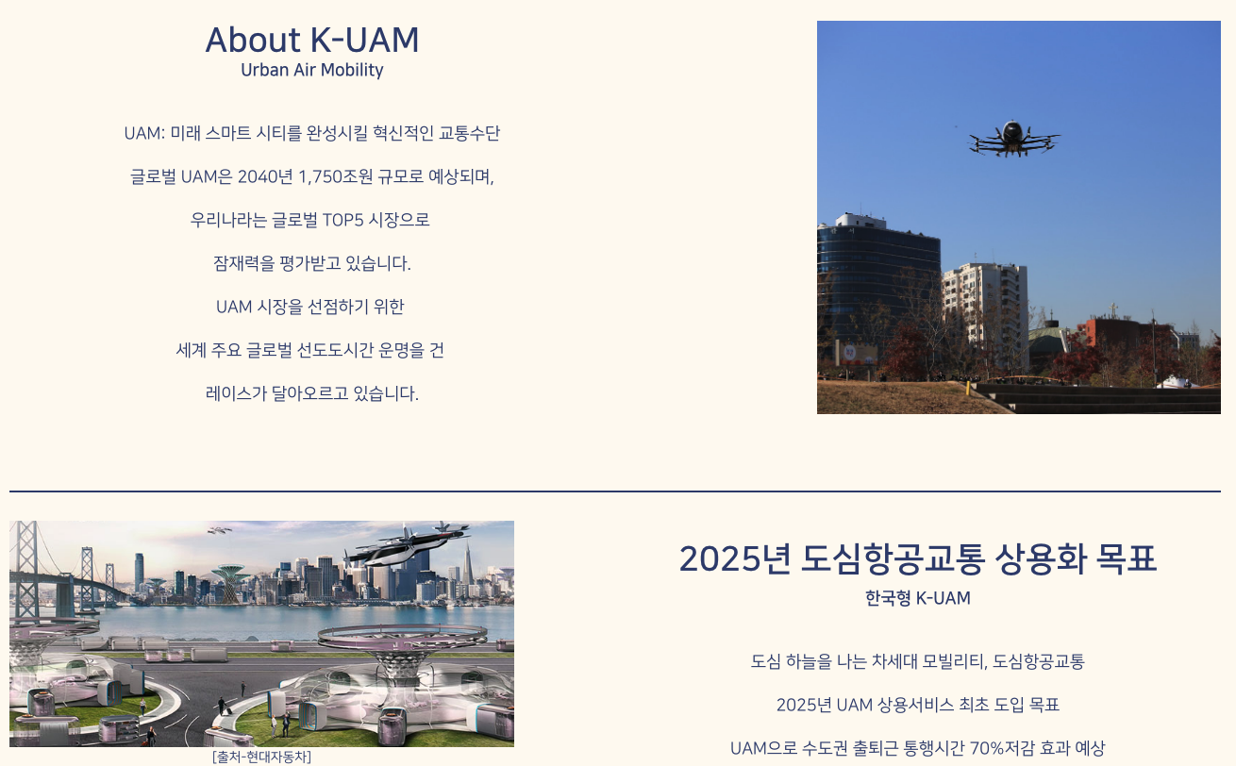

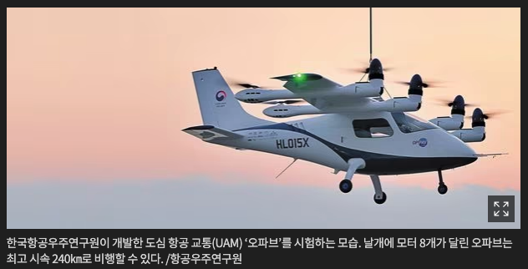

01
주제 소개
[2팀] 실시간 이동체 궤적과 공간에 대한 모니터링 시스템 개발/연구 (SKT)
프로젝트 배경
Notes:
저희 팀은 현재 많은 나라, 기업들이 관심을 가지고 상용화를 준비하고 있는 차세대 교통수단 UAM에 대해서
기존의 항공교통관제 시스템과는 다른 UAM만의 관제, 모니터링 시스템이 필요할 것이라고 생각해 모니터링 시스템 개발 프로젝트를 시작하게 되었습니다.

Slide 5
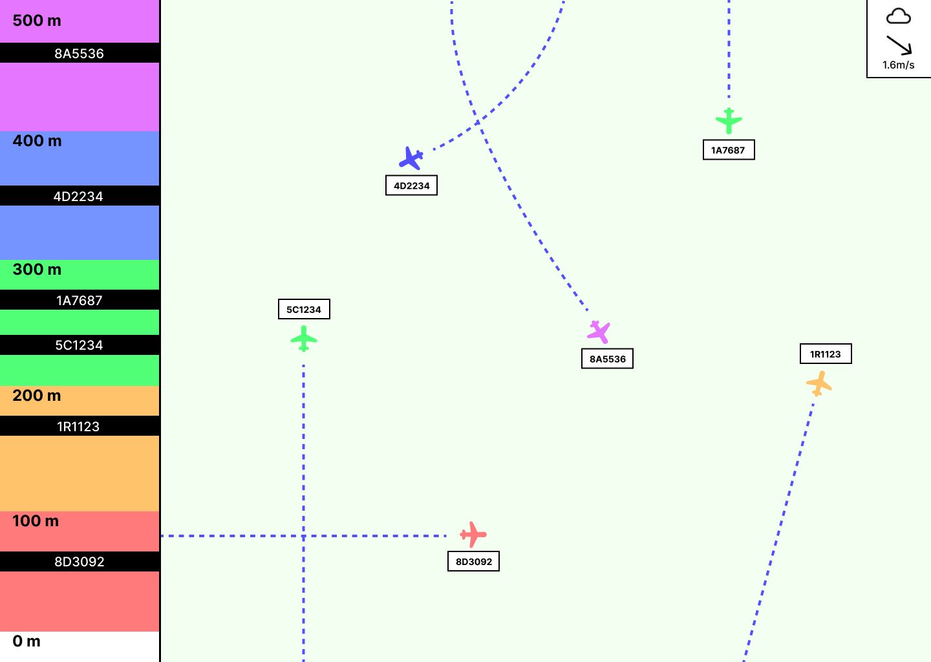
01
주제 소개
[2팀] 실시간 이동체 궤적과 공간에 대한 모니터링 시스템 개발/연구 (SKT)
프로젝트 목표
✅ 기존의 항공 교통 관제 시스템과 다른
✅ 기존의 항공 데이터를 기반
✅ UAM의 안전한 운용을 위한 모니터링 시스템 개발
Notes:
그래서 저희 팀이 최종적으로 완성해야할 프로젝트의 목표는,
기존의 항공 교통 관제 시스템과는 다른,
하지만 기존의 항공 데이터 포맷을 기반으로 한
UAM의 안전한 운용을 위한 모니터링 시스템을 개발하는 것입니다.

Slide 6
02. 시스템 요구분석
시스템 아키텍처
소프트웨어 아키텍처
Notes:
두번째로 시스템 요구분석입니다.

Slide 7
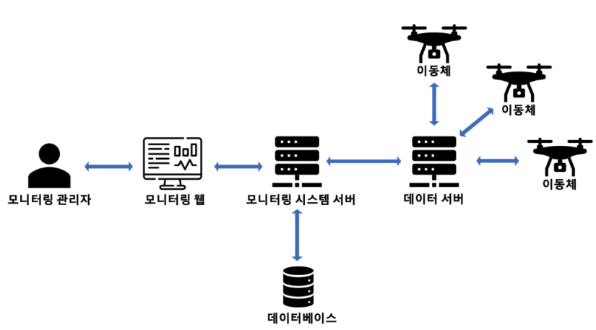
02
시스템 요구분석
[2팀] 실시간 이동체 궤적과 공간에 대한 모니터링 시스템 개발/연구 (SKT)
시스템 아키텍처
Notes:
위 시스템 아키텍처를 통해 저희 시스템의 전체적인 흐름을 파악할 수 있습니다.
이동체인 UAM이 데이터 서버로 비행 정보를 보내면,
데이터 서버에서 이를 카프카를 통해 모니터링 시스템 서버로 전달해 처리하게 되고
관리자는 클라이언트를 통해 UAM의 비행 정보를 파악할 수 있습니다.

Slide 8
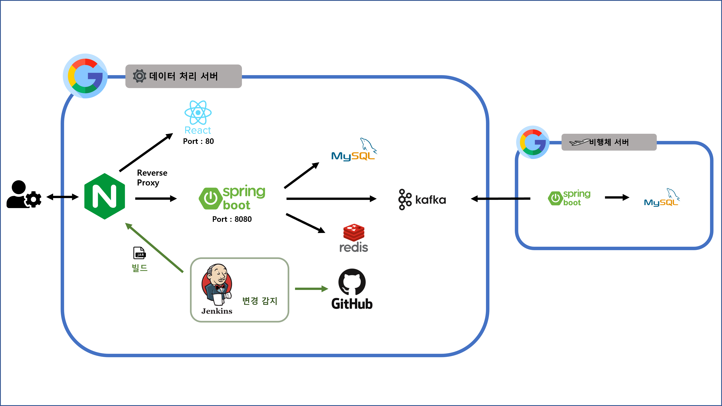
02
시스템 요구분석
[2팀] 실시간 이동체 궤적과 공간에 대한 모니터링 시스템 개발/연구 (SKT)
소프트웨어 아키텍처
Notes:
이를 소프트웨어로 구현하기 위한 저희 시스템의 소프트웨어 아키텍처는 다음과 같습니다.
데이터 처리 서버, 비행체 서버 두 개의 서버로 나누어 개발을 진행했고,
클라우드 플랫폼이 AWS에서 GCP로 변경됨에 따라 이전에 설계했던 아키텍처에서 약간의 변경이 있음을 확인하실 수 있습니다.

Slide 9
03. 시스템 설계
클래스 다이어그램
Notes:
다음으로는 시스템 설계입니다.
이전 발표들에서 액티비티 다이어그램, 클래스 다이어그램 등 여러 다이어그램의 상세 내용을 이미 여럿 발표했었기 때문에
간단하게 설명하고 지나가도록 하겠습니다.

Slide 10
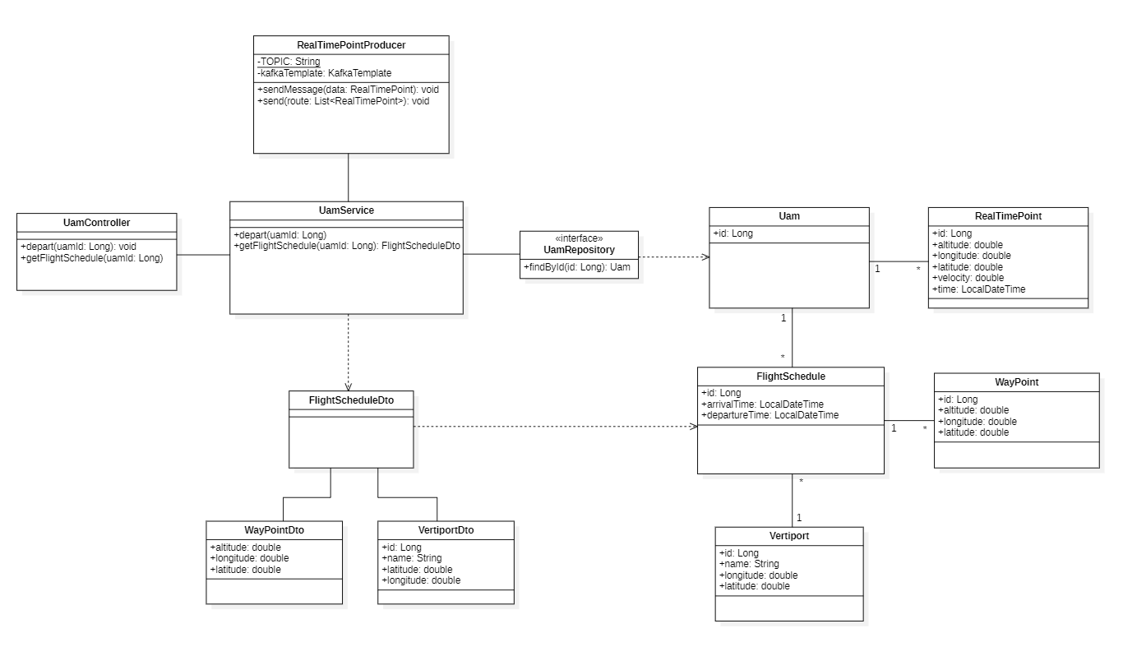
03
시스템 설계
[2팀] 실시간 이동체 궤적과 공간에 대한 모니터링 시스템 개발/연구 (SKT)
클래스 다이어그램
UAM 가상 서버
Notes:
위 클래스 다이어그램은 UAM 가상 서버의 클래스 다이어그램입니다.
저희 시스템에서 서버를 2개 운영하고 있기 때문에, 클래스 다이어그램도 2개로 나누어 작성하였고,
UAM 가상 서버에서는 주로 비행체 데이터를 카프카에 전달하고, 계획 경로 데이터를 반환하는 두 가지 역할을 구현하였습니다.

Slide 11
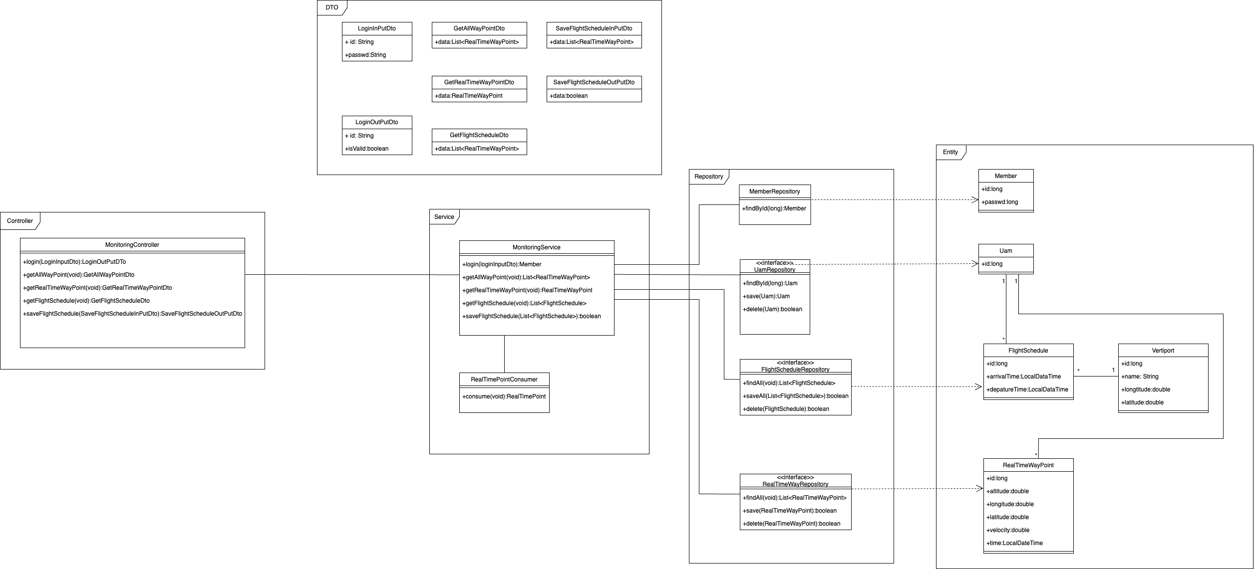
03
시스템 설계
[2팀] 실시간 이동체 궤적과 공간에 대한 모니터링 시스템 개발/연구 (SKT)
클래스 다이어그램
중앙 처리 서버
Notes:
마찬가지로 중앙 처리 서버에서는 UAM 가상 서버에서 카프카로 전달한 비행체 데이터를 처리하고, 계획 경로 데이터를 요청하는 두 가지 역할을 구현하였습니다.

Slide 12
04. 지난 발표 이후 진행 사항
서버 (백엔드)
시각화 (프론트엔드)
논문
이슈 및 해결
Notes:
네 번째로 각 파트별 지난 발표 이후 진행 사항입니다.

Slide 13


04
지난 발표 이후 진행 사항
[2팀] 실시간 이동체 궤적과 공간에 대한 모니터링 시스템 개발/연구 (SKT)
서버 (백엔드)
📌 카프카 로직
📌 소켓 통신
📌 비행 완료
📌 데이터 주입
✅ UAM 서버, 중앙 모니터링 서버 연결 작업
✅ Kafka를 통한 데이터 전달 작업
Data
Data
UAM 가상 서버
Listening
중앙 처리 서버
Notes:
서버 파트에서는 이전에 각각 UAM 가상 서버, 중앙 처리 서버의 역할을 구현하는데 집중했었다면,
지난 발표 이후에는 UAM 가상 서버에서 카프카로 전달한 데이터를 중앙 처리 서버에서 처리하는,
각각 구현한 두 서버를 통합하고 연결하는 작업을 수행했습니다.

Slide 14
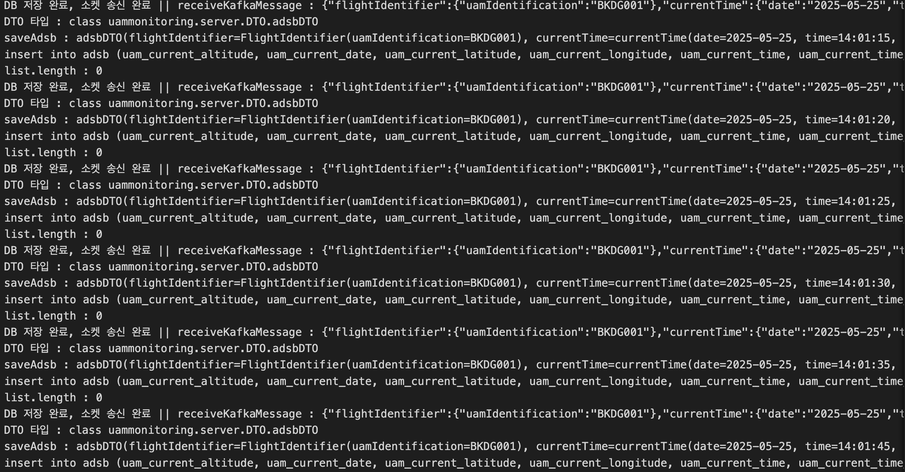
04
지난 발표 이후 진행 사항
[2팀] 실시간 이동체 궤적과 공간에 대한 모니터링 시스템 개발/연구 (SKT)
서버 (백엔드)
📌 카프카 로직
📌 소켓 통신
📌 비행 완료
📌 데이터 주입
✅ 소켓 통신을 통한 중앙 처리 서버
데이터 수신 구현
Notes:
또 이 과정에서 소켓 통신을 활용해 uam 가상 서버가 카프카로 보낸 데이터를 중앙 처리 서버가 리스너를 통해 수신하는 기능을 구현하였습니다.
위 사진은 중앙 처리 서버에서 소켓 통신을 통해 데이터를 읽어온 모습입니다.

Slide 15
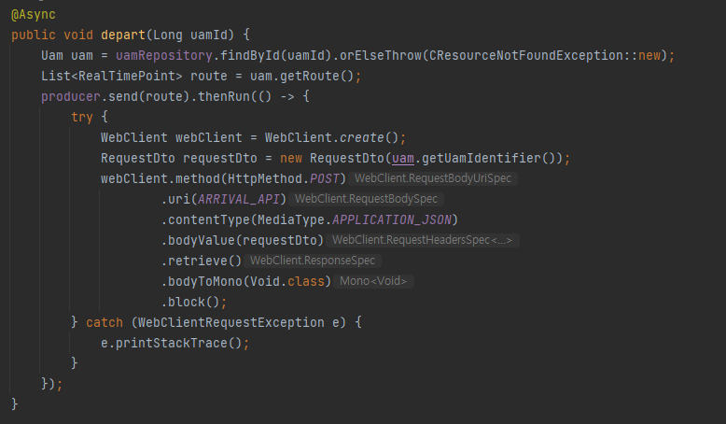
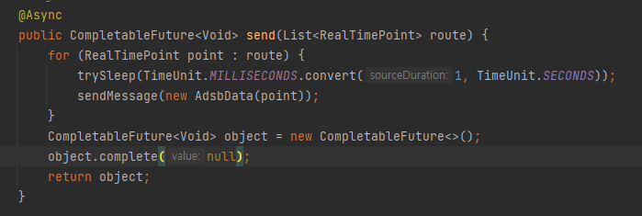
04
지난 발표 이후 진행 사항
[2팀] 실시간 이동체 궤적과 공간에 대한 모니터링 시스템 개발/연구 (SKT)
서버 (백엔드)
📌 카프카 로직
📌 소켓 통신
📌 비행 완료
📌 데이터 주입
UAM 도착 시 호출할 API
ARRIVAL_API = "http://34.64.73.86:8080/completeFlight";
일단 비행 요청 완료시 삭제되는 거 과정 보여주면 좋을듯
Notes:
다음으로, 비행 완료 시 상황을 처리하는 기능을 구현하였습니다.
UAM의 비행이 종료되었을 때는 더 이상 해당 데이터가 필요 없기 때문에 모니터링 서버의 데이터 베이스에서 이를 삭제해야합니다.
저희는 비행체 데이터가 전송 완료된 시점이 결국 비행체의 데이터를 삭제하는 시점이라고 판단했고,
이를 위해 RealTimeProducer가 마지막 데이터를 보낸 시점에 ARRIVAL_API를 호출하게 하였습니다.

Slide 16
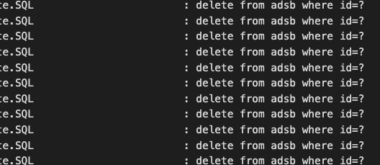
04
지난 발표 이후 진행 사항
[2팀] 실시간 이동체 궤적과 공간에 대한 모니터링 시스템 개발/연구 (SKT)
서버 (백엔드)
📌 카프카 로직
📌 소켓 통신
📌 비행 완료
📌 데이터 주입
✅ 비행 완료 시 ADS-B 데이터 제거
Notes:
ARRIVAL_API가 호출되면, 모니터링 서버에 저장되었던 비행체의 데이터가 삭제되는데요,
다음 그림은 실제로 ARRIVAL_API 호출 시 delete 쿼리가 발생하는 것을 보여줍니다.

Slide 17
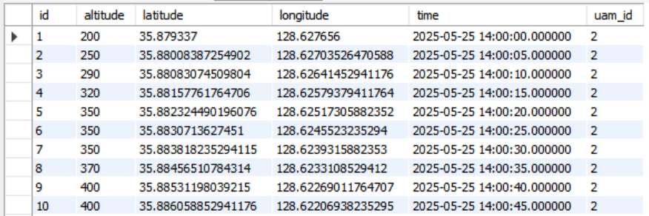
04
지난 발표 이후 진행 사항
[2팀] 실시간 이동체 궤적과 공간에 대한 모니터링 시스템 개발/연구 (SKT)
서버 (백엔드)
📌 카프카 로직
📌 소켓 통신
📌 비행 완료
📌 데이터 주입
✅ 10개의 UAM 데이터
✅ 620개의 ADS-B 데이터 주입
data.sql
insert into uam (id, flight_schedule_id, uam_identifier) values (1, 1, 'BKDG001'), (2, 2, 'DGBK001'), (3, 3, 'JGBK001'), (4, 4, 'NGDS001'), (5, 5, 'SSDG001'), (6, 6, 'DSBK001'), (7, 7, 'NGBK001'), (9, 9, 'DSDS001'), (10, 10, 'SSNG001'), (11, 11, 'DSDS002'); insert into real_time_point(id, altitude, latitude, longitude, time, uam_id) values -- 경북대학교 대운동장 -> 동대구역 광장 -- (201, 200, 35.887983, 128.606638, '2025-05-25 14:00:00', 1), (202, 250, 35.88757128571429, 128.60763885714286, '2025-05-25 14:00:05', 1), (203, 300, 35.88715957142857, 128.60863971428572, '2025-05-25 14:00:10', 1), (204, 350, 35.88674785714286, 128.60964057142857, '2025-05-25 14:00:15', 1), (205, 400, 35.88633614285714, 128.61064142857143, '2025-05-25 14:00:20', 1), (206, 450, 35.88592442857143, 128.61164228571428, '2025-05-25 14:00:25', 1), (207, 500, 35.88551271428571, 128.61264314285714, '2025-05-25 14:00:30', 1), (208, 500, 35.885101, 128.613644, '2025-05-25 14:00:35', 1),
…
데이터베이스
Notes:
또, 프로젝트 진행 간 만들어낸 UAM, ADS-B 더미 데이터를 데이터베이스에 주입하는 작업을 진행했습니다
더미데이터 파일을 생성해 빌드 직후 데이터베이스에 데이터가 주입되도록 구현했습니다.

Slide 18
04
지난 발표 이후 진행 사항
[2팀] 실시간 이동체 궤적과 공간에 대한 모니터링 시스템 개발/연구 (SKT)
시각화 (프론트엔드)
📌 애니메이션 제거
📌 화면 이동 기능
📌 예정 경로 표시
Notes:
다음으로는 시각화 파트입니다.
시각화 파트에서는 애니메이션 제거, 화면 이동, 예정 경로 표시 기능을 구현했는데요,
위 표시되고 있는 화면은 현재 애니메이션이 제거된 상태로 UAM이 이동하는 모습을 확인하실 수 있습니다.

Slide 19
04
지난 발표 이후 진행 사항
[2팀] 실시간 이동체 궤적과 공간에 대한 모니터링 시스템 개발/연구 (SKT)
시각화 (프론트엔드)
📌 애니메이션 제거
📌 화면 이동 기능
📌 예정 경로 표시
Notes:
다음 화면은 모니터링 시스템 내에서 사용자가 화면을 확대하고 이동할 수 있는 기능을 구현한 모습입니다.

Slide 20
04
지난 발표 이후 진행 사항
[2팀] 실시간 이동체 궤적과 공간에 대한 모니터링 시스템 개발/연구 (SKT)
시각화 (프론트엔드)
📌 애니메이션 제거
📌 화면 이동 기능
📌 예정 경로 표시
✅ 마우스 오버 시 예정 경로 노출
Notes:
저희 모니터링 시스템에는 비행체의 위치 정보 뿐만 아니라, 해당 비행체의 비행 예정 경로를 확인할 수 있습니다.
이를 위해 UAM 비행체에 마우스 오버 시 예정 경로를 노출하게끔 구현하였습니다.

Slide 21
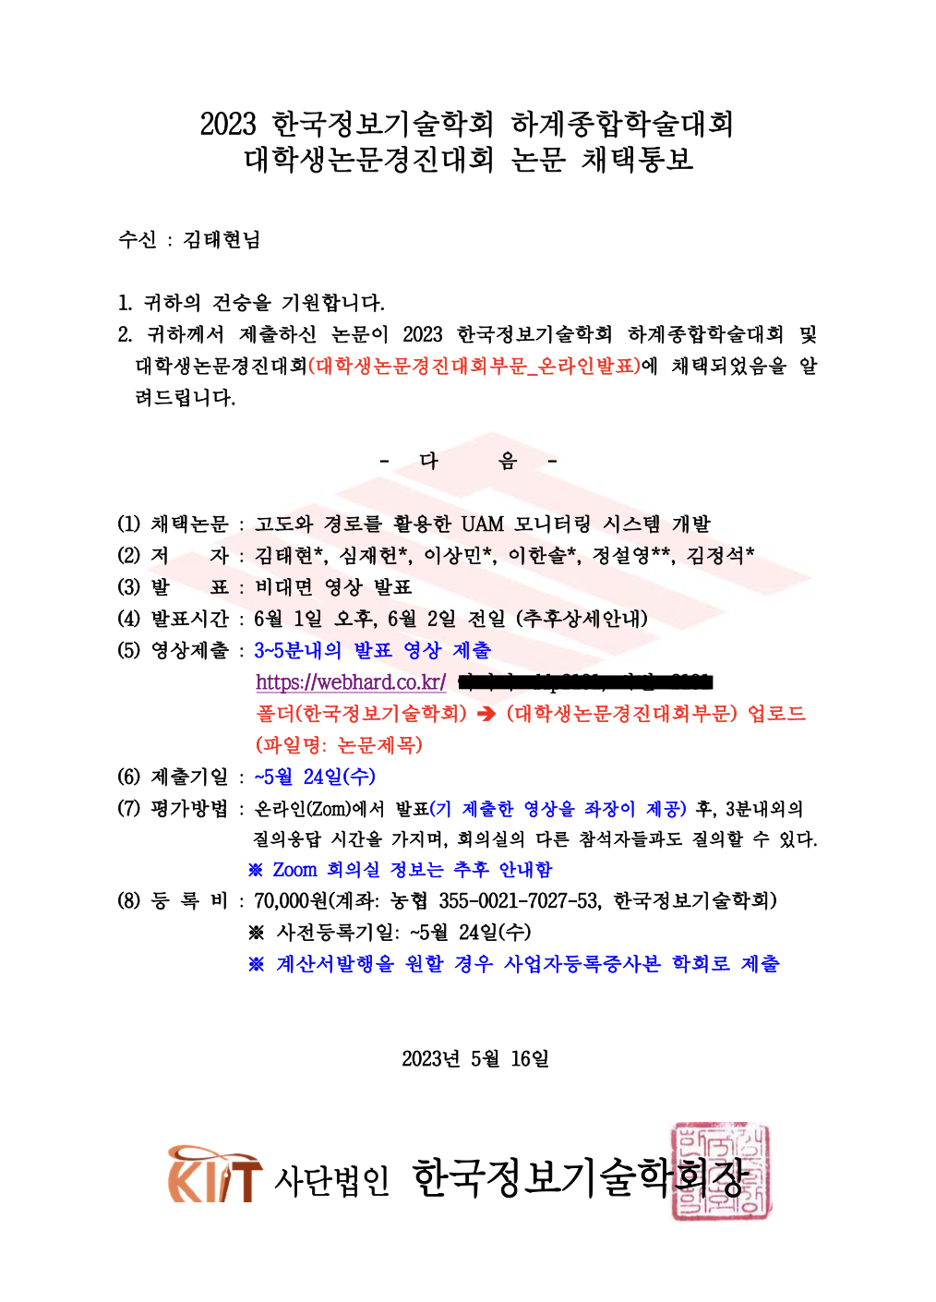
04
지난 발표 이후 진행 사항
[2팀] 실시간 이동체 궤적과 공간에 대한 모니터링 시스템 개발/연구 (SKT)
논문
📌 논문 채택, 학회 등록 완료
✅ 학회 등록비 지원 서류 제출 완료
✅ 지출 담당기관 서류 이관 완료
Notes:
다음으로 논문 파트입니다.
저희 팀은 2023 한국정보기술학회 하계종합학술대회 대학생논문경진대회에 “고도와 경로를 활용한 UAM 모니터링 시스템 개발”이라는 주제로 논문을 제출했고, 지난 주 논문 채택 통보를 받았습니다.
현재는 학회 등록비 지원 서류 제출을 완료했고, 지출 담당기관으로 서류 이관이 완료되었다는 성민기 연구원의 확인을 받은 상태입니다.

Slide 22
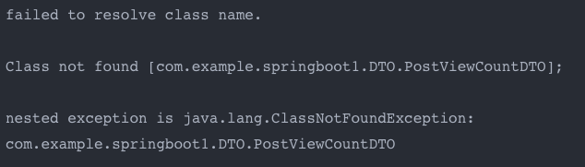
04
지난 발표 이후 진행 사항
[2팀] 실시간 이동체 궤적과 공간에 대한 모니터링 시스템 개발/연구 (SKT)
이슈 및 해결
📌 카프카 데이터 수신
⚠️ Kafka로 보낸 데이터를 변환 시 오류 발생
✅ 원인 & 해결 방안
Kafka를 사용해 메시지를 보낼 때 패키지의 이름을 함께 보내기 때문에 패키지 이름이 다르면 객체로 변환이 불가능하다.
현재 모니터링 시스템에 불필요한 헤더 정보를 제거함으로써 해결
Notes:
다음으로는 프로젝트 구현 간 이슈 및 해결사항입니다.
서버 간의 연결 작업 간 카프카로 보낸 데이터를 변환할 때 오류가 발생했었는데요,
카프카를 사용해 메시지를 보낼 때 패키지의 이름을 함께 보내기 때문에 패키지 이름이 다르면 객체로 변환이 불가능하다는 사실을 알게 되었고,
현재 저희의 모니터링 시스템에 불필요한 헤더 정보를 제거함으로써 해결할 수 있었습니다.

Slide 23
05. 최종 일정 & 현황
최종까지 남은 작업
간트 차트
회의 기록
Github
Notes:
마지막으로 최종 일정 및 현황입니다.

Slide 24
05
최종 일정 & 현황
[2팀] 실시간 이동체 궤적과 공간에 대한 모니터링 시스템 개발/연구 (SKT)
최종까지 남은 작업
프론트엔드
백엔드
✅ 모니터링 서버 연결
✅ UI 최적화
✅ 도착 시 종료 알림 기능 개발
✅ UAM 서버 - 모니터링 서버 연결
✅ 모니터링 서버 - 클라이언트 연결
논문
✅ 논문 발표 영상 제출
✅ 논문 발표 참여
Notes:
현재 저희 팀이 최종까지 파트별 남은 작업은 다음과 같습니다.
주로 클라이언트와 서버의 연결 작업을 진행할 예정이고, UI 최적화, 도착 시 종료 알림 기능 개발 등이 남아있습니다.
논문은 발표 영상 제출 및 발표 당일 참여가 남아있습니다.

Slide 25
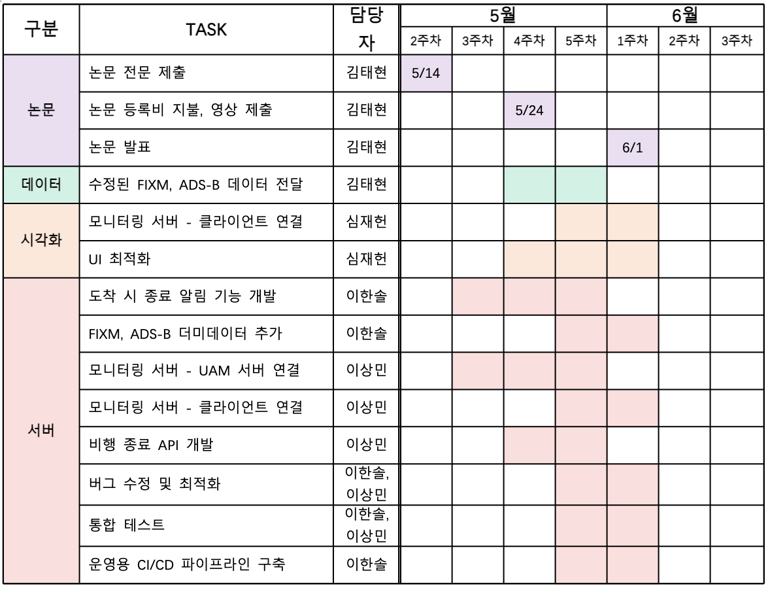
05
최종 일정 & 현황
[2팀] 실시간 이동체 궤적과 공간에 대한 모니터링 시스템 개발/연구 (SKT)
간트차트
Notes:
다음은 기존의 간트차트에서 완료된 사항과 앞으로 남은 작업을 정리해 업데이트한 저희팀의 간트차트입니다.
남은 작업의 기간 및 인원 할당을 완료했고, 시험 기간인 6월 2주차 이전에 작업을 완료할 예정입니다.

Slide 26
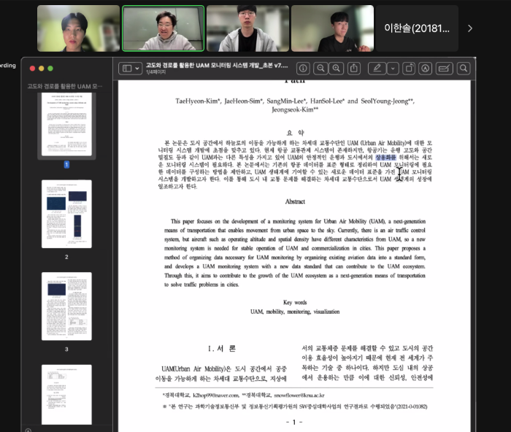
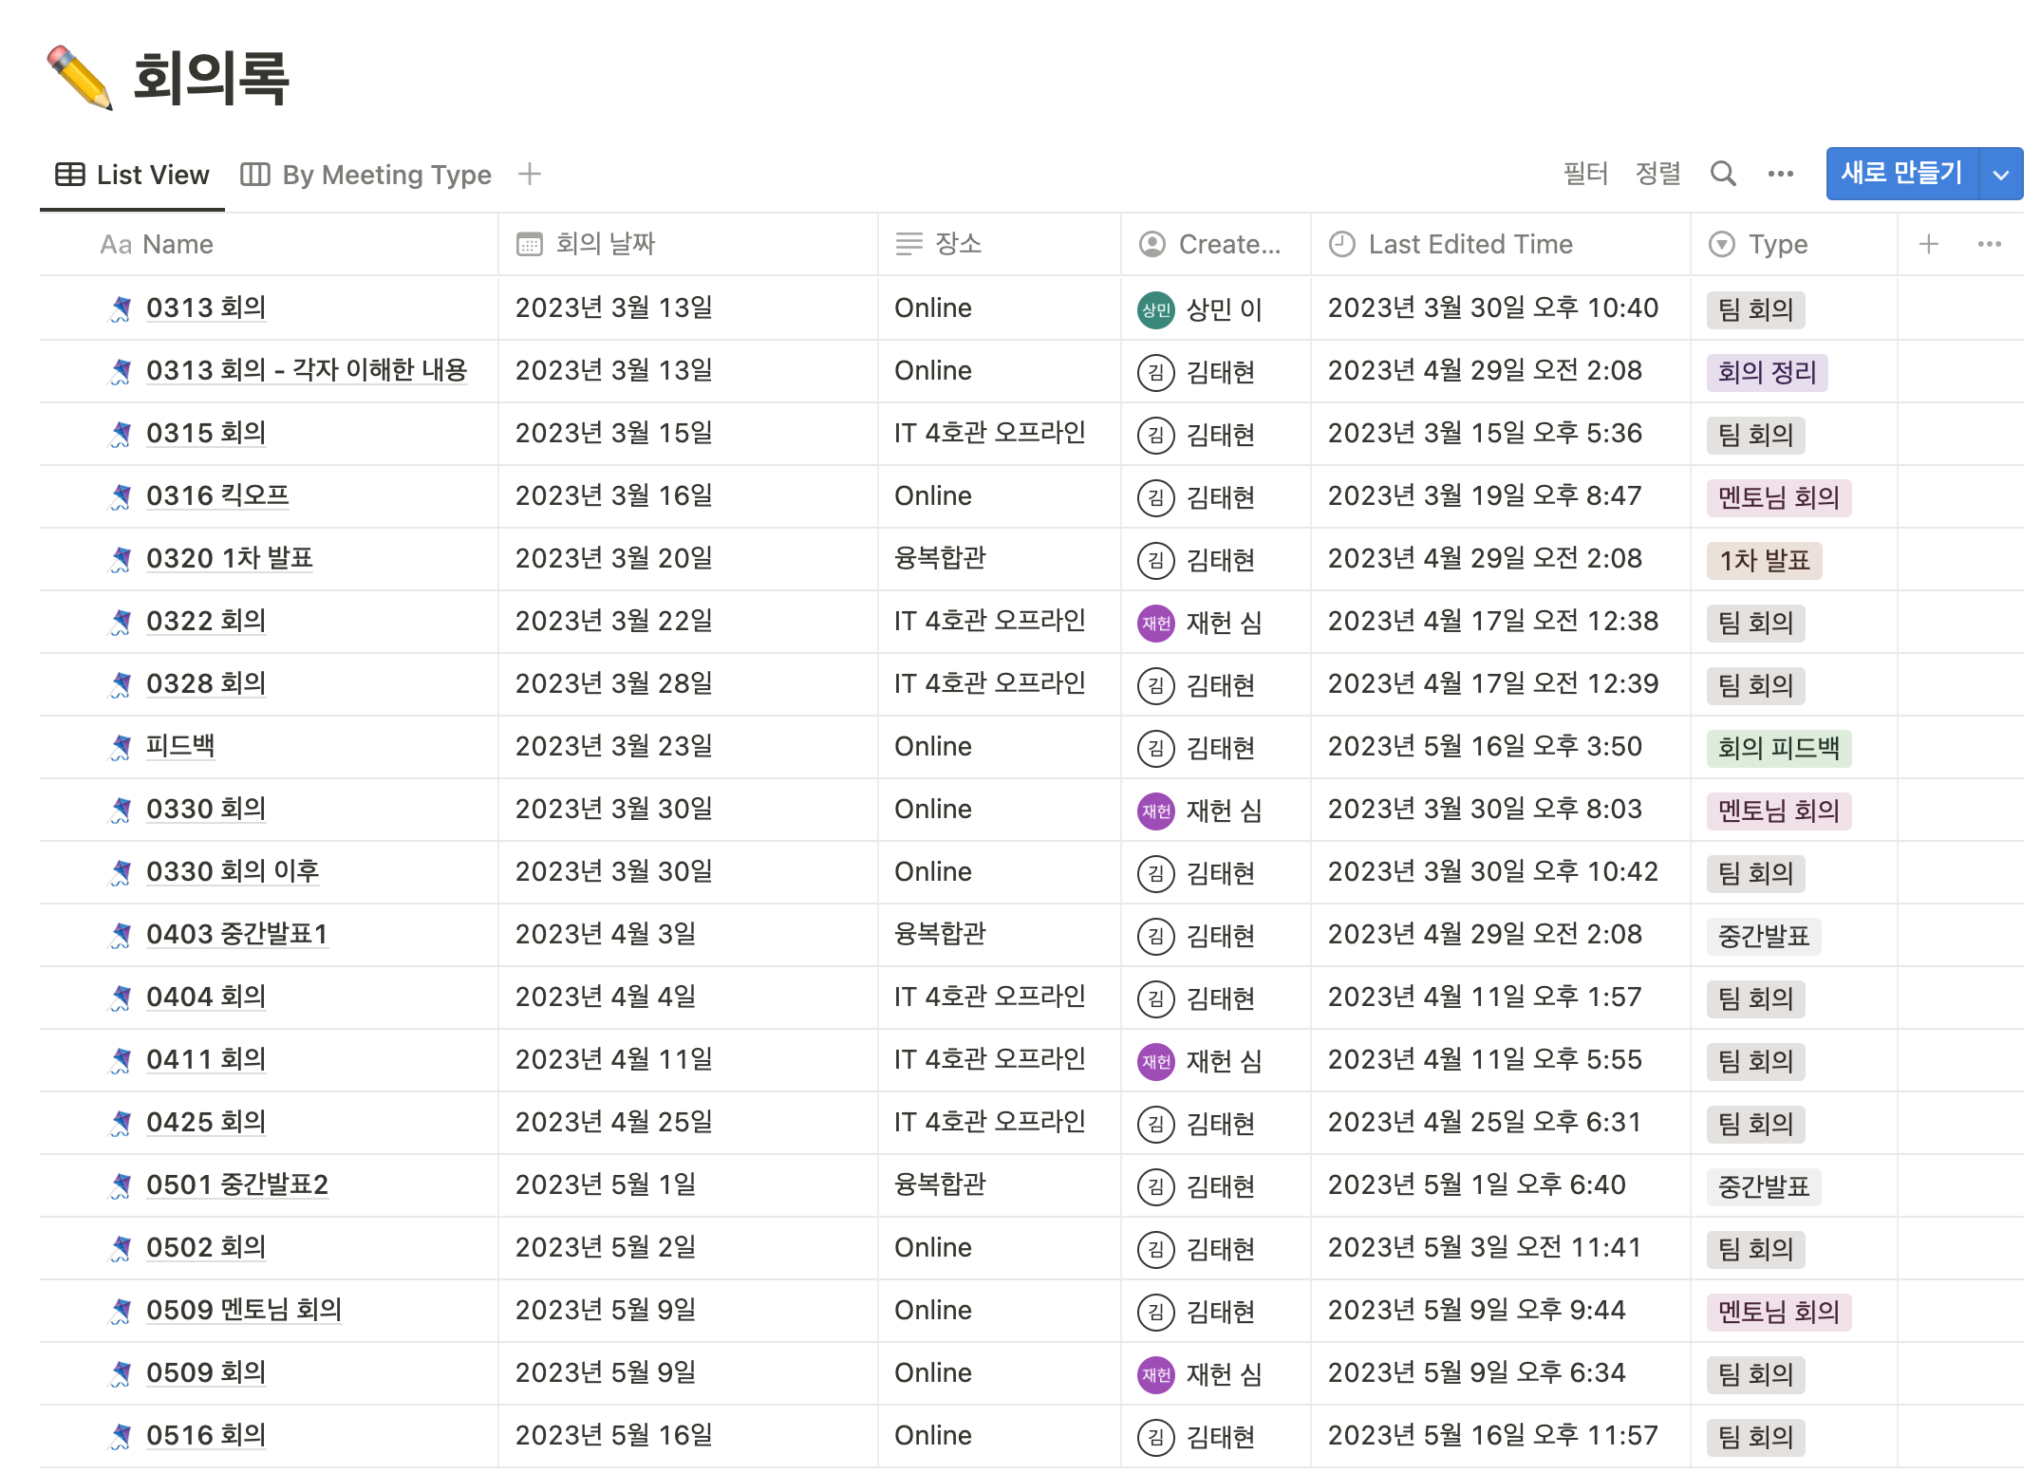
05
최종 일정 & 현황
[2팀] 실시간 이동체 궤적과 공간에 대한 모니터링 시스템 개발/연구 (SKT)
회의 기록
Notes:
저희팀은 지속해서 매주 화요일 팀 회의를 가지고 있고, 지난 발표 이후에는 멘토님과 이전 발표, 작업 내용 및 논문 내용에 대한 피드백 회의를 주로 가졌습니다.

Slide 27
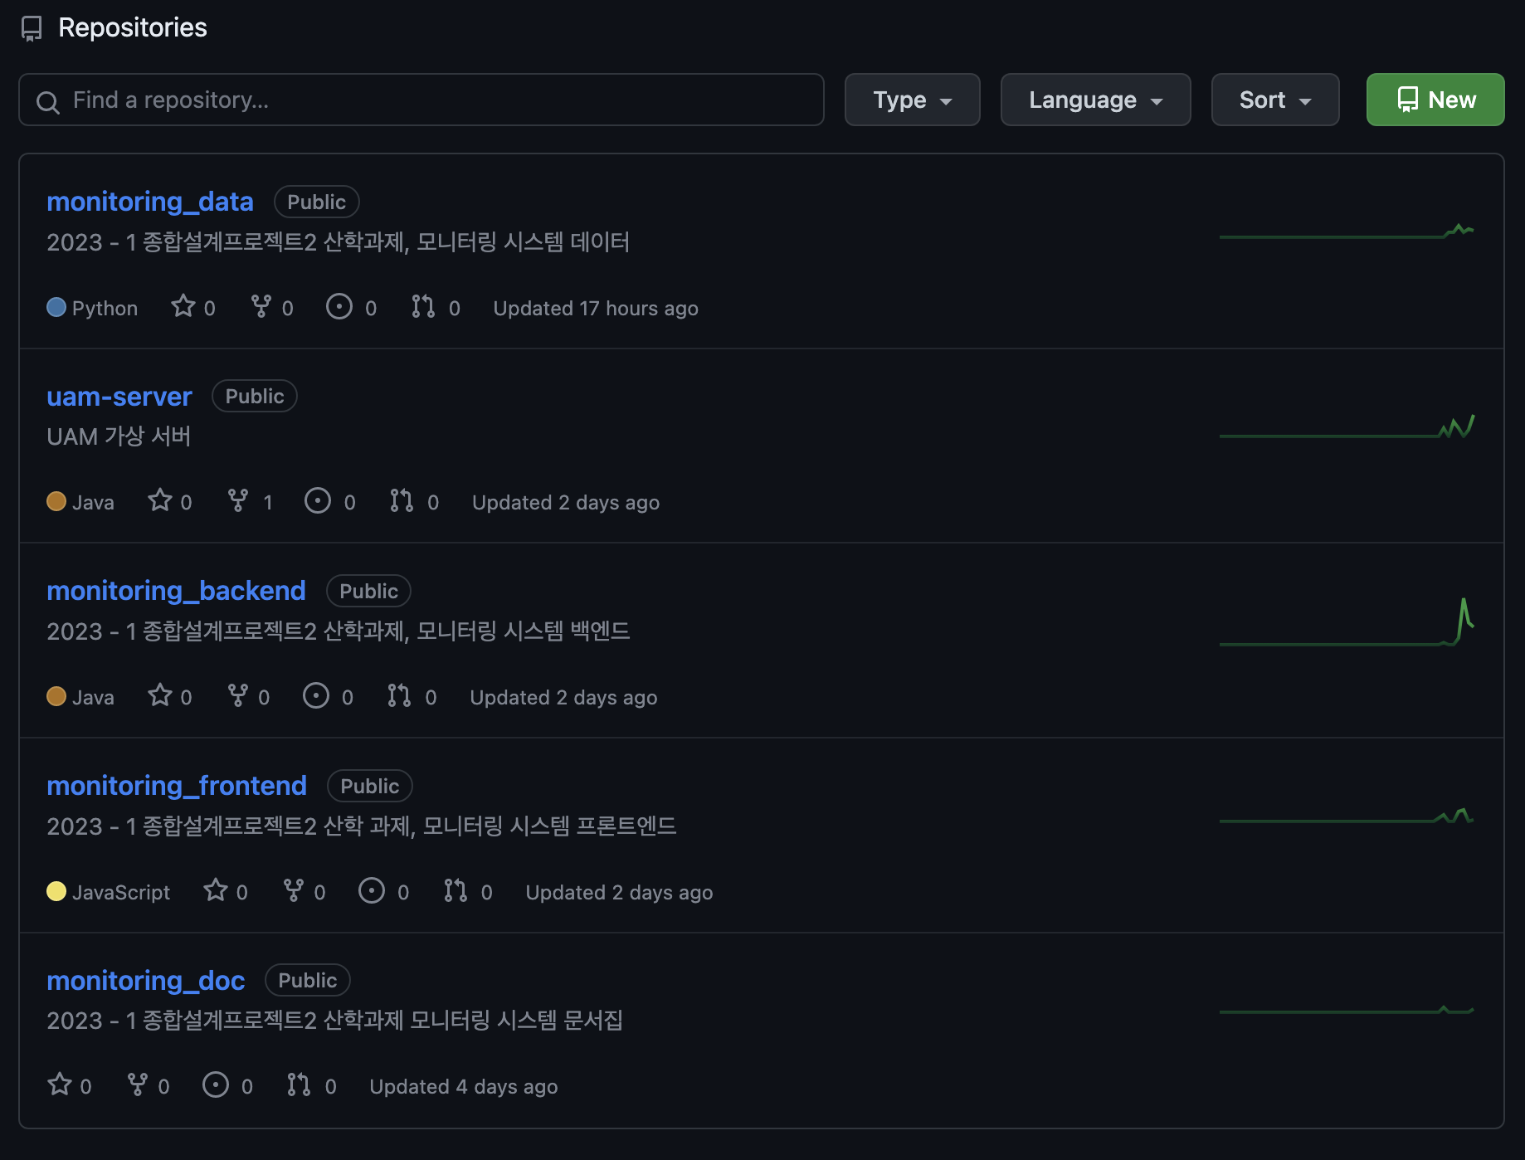
05
최종 일정 & 현황
[2팀] 실시간 이동체 궤적과 공간에 대한 모니터링 시스템 개발/연구 (SKT)
Github
Notes:
프로젝트의 각 파트별 작업 내용 및 문서는 깃허브에 따로 정리하고 있습니다.

Slide 28

[2팀] 실시간 이동체 궤적과 공간에 대한 모니터링 시스템 개발/연구 (SKT)

